Slide 1




PHÒNG GIÁO DỤC VÀ ĐÀO TẠO QUẬN LONG BIÊN
TRƯỜNG TIỂU HỌC PHÚC LỢI
KHOA HỌC 5
Thực hành: Nói “Không!” đối với các chất gây nghiện (tiết 1)
Năm học 2022 - 2023

Slide 2




KHỞI ĐỘNG
Nêu những tác hại của :

Slide 3
Khoa học
Thực hành: Nói “ Không!” đối với các chất gây nghiện

Slide 4

YÊU CẦU CẦN ĐẠT
Nêu được một số tác hại của ma túy, thuốc lá, rượu, bia
Rèn luyện kỹ năng từ chối sử dụng rượu, bia, thuốc lá, ma túy

Slide 5
THỰC HÀNH

Slide 6

Hoạt động 1: Thực hành kĩ năng từ chối
CÁC BƯỚC TỪ CHỐI:
Bước 1: Nói rõ bạn không muốn làm việc đó.
Bước 2: Nếu người kia vẫn rủ rê, giải thích các lý do khiến bạn quyết định không muốn làm việc đó
Bước 3: Nếu người đó vẫn cố tình lôi kéo bạn, hãy tìm cách bỏ đi, thoát khỏi nơi đó mà không chú ý tới bất kì điều gì người đó đang nói

Slide 7


- Tổ 1 : Tình huống 1
- Tổ 2 : Tình huống 2
- Tổ 3 : Tình huống 3

Slide 8
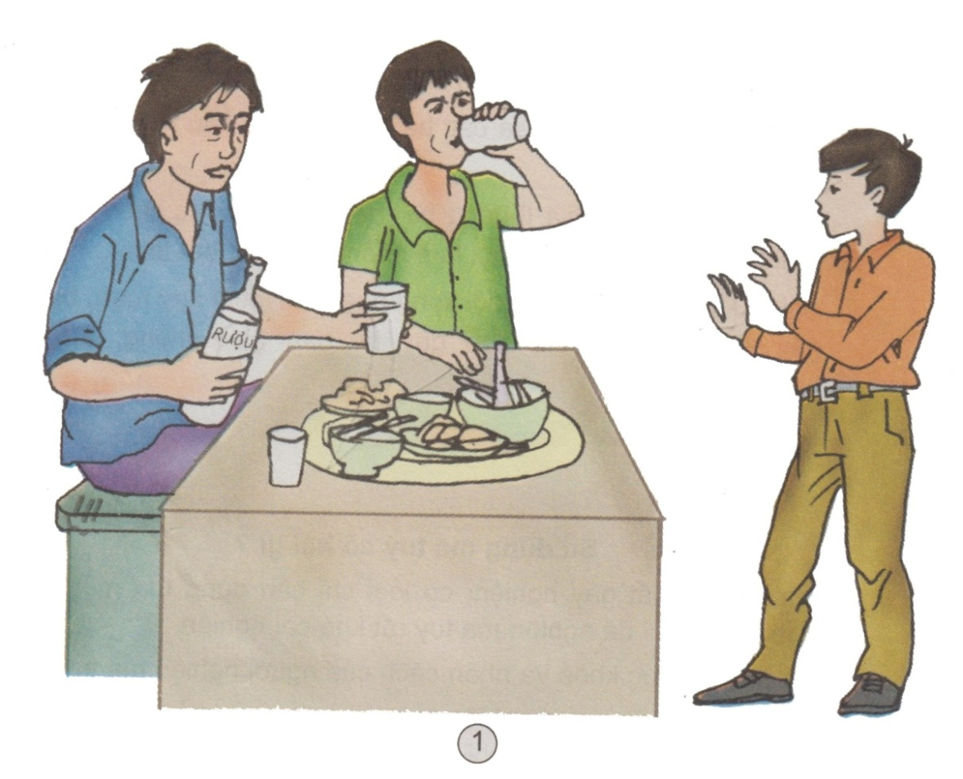
Tình huống 1
Trong 1 buổi liên hoan, Tùng ngồi cùng mâm với mấy anh lớn tuổi và bị ép uống rượu. Tùng đang cố gắng từ chối.
Nhiệm vụ : Bạn hãy thử đóng vai Tùng và các anh lớn hơn để đưa ra lời
mời uống rượu (bia) và lời từ chối cương quyết nhé.

Slide 9
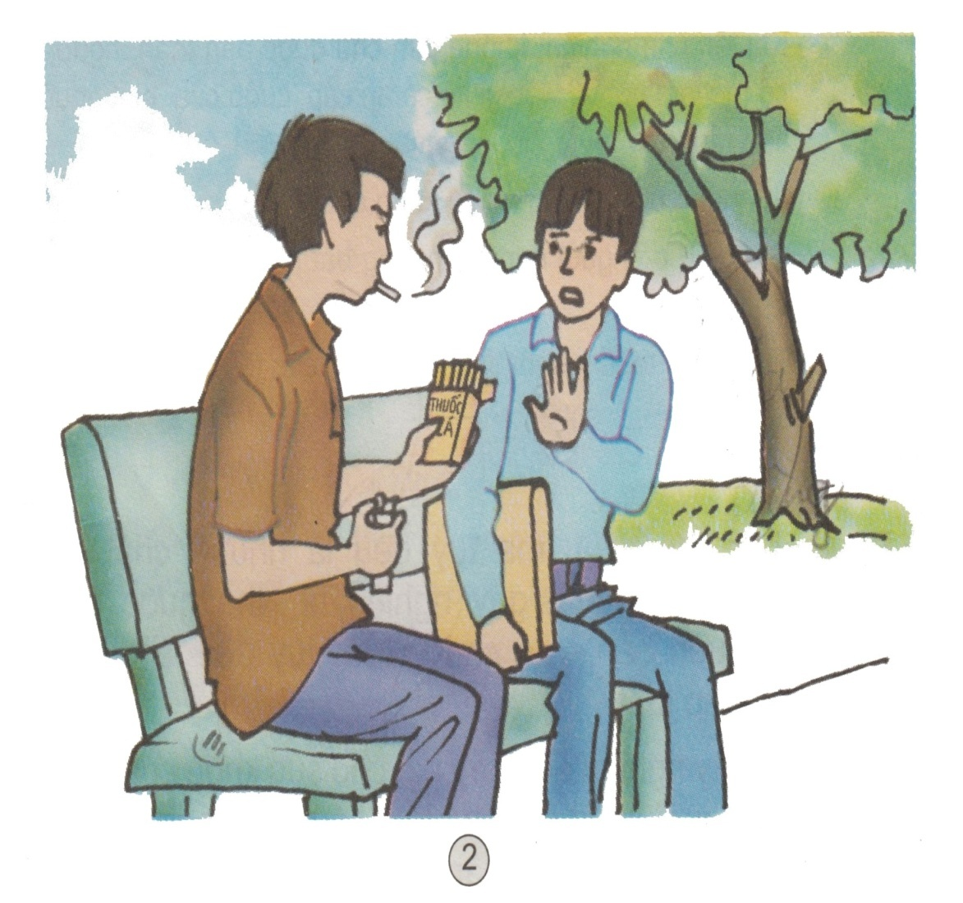
Tình huống 2
Minh và anh họ đi chơi. Anh họ Minh nói rằng anh biết hút thuốc lá và rất thích vì khi hút thuốc lá có cảm giác phấn chấn, tỉnh táo. Anh rủ Minh hút thuốc cùng anh. Minh đang cố từ chối.
Nhiệm vụ: Bạn hãy thử đóng vai Minh và anh họ để đưa ra lời mời hút thuốc lá và lời từ chối cương quyết nhé.

Slide 10
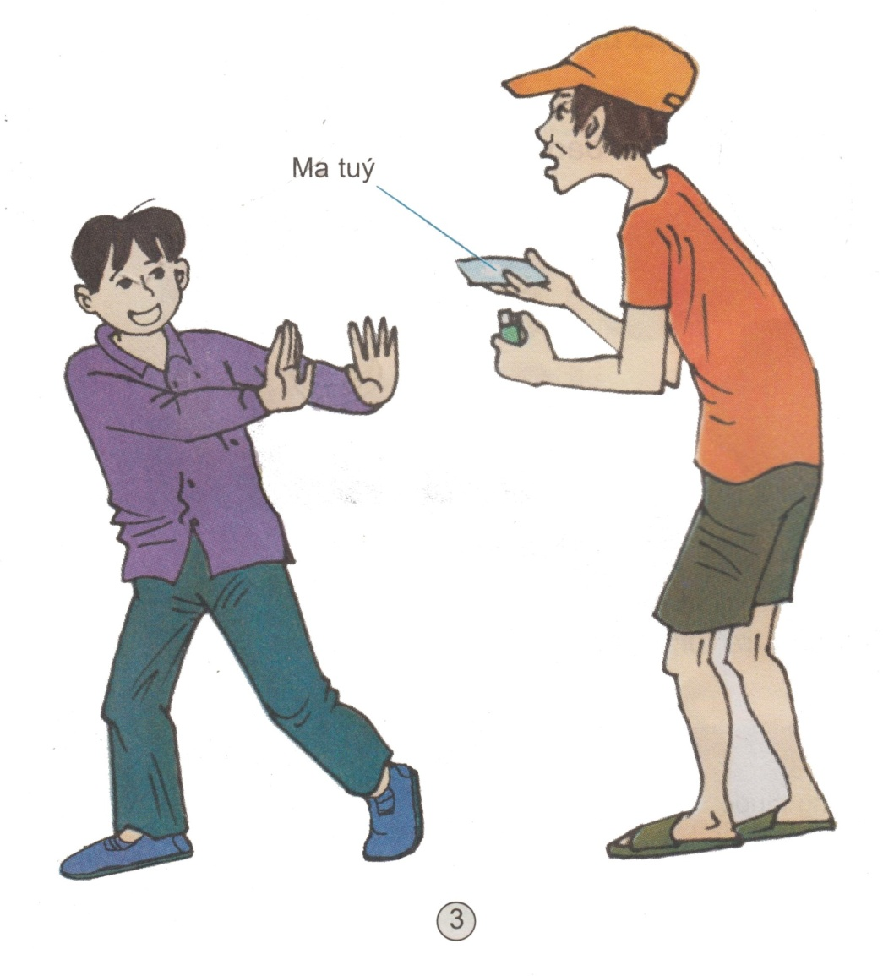
Tình huống 3
Một lần có việc phải đi ra ngoài vào buổi tối, Nam gặp 1 nhóm thanh niên xấu, dụ dỗ và ép dùng thử hê-rô-in (một loại ma túy). Nam sợ lắm nhưng cố gắng từ chối.
Nhiệm vụ: Bạn hãy đóng thử vai Nam và nhóm thanh niên để ép buộc Nam và lời từ chối cương quyết nhé.

Slide 11

BẠN CẦN BIẾT
Mỗi chúng ta đều có quyền từ chối, quyền tự bảo vệ và được bảo vệ. Đồng thời, chúng ta cũng phải tôn trọng những quyền đó của người khác.
Mỗi người có một cách từ chối riêng, song cái đích cần đạt được là nói “Không!” đối với những chất gây nghiện.

Slide 12



VẬN DỤNG
Thiết kế poster tuyên truyền về tác hại của
ma túy, rượu bia, thuốc lá

Slide 13
Chúc các em chăm ngoan, học tốt!

